Slide 1
MEGA URÉTER PRIMARIO
VERSIÓN CORTA

Slide 2
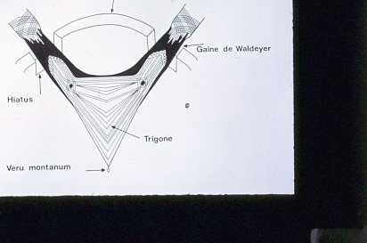
Anatomía del uréter terminal
G. Debled. La structure musculaire normale de l'uretère terminal.
Acta Urol. Belg. 36 : 119-128, 1968

Slide 3
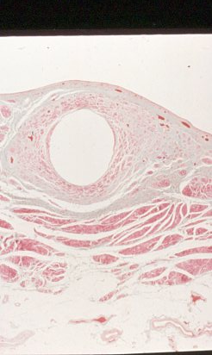


Estructura normal del uréter terminal normal
G. Debled. La structure musculaire normale de l'uretère terminal.
Acta Urol. Belg. 36 : 119-128, 1968

Slide 4
La estructura patológica del uréter terminal en el mega uréter primario
Hemos practicado secciones transversales en serie de 50 uréteres terminales de mega uréteres primarios retirados por cirugía. Un corte se seleccionó cada 200 micrón. Más de cinco mil cortes con tinción tricrómica de Masson mostraron anomalías de las estructuras del uréter terminal.

Slide 5
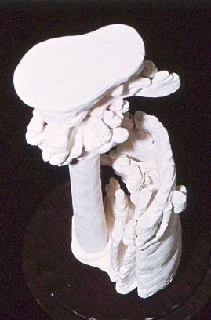
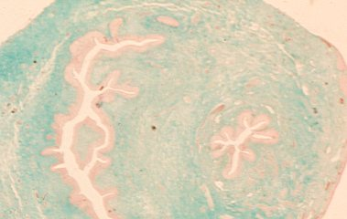
Disembrioplasía fibroepitelial (1966)
W. Gregoir et G. Debled. La dysembryoplasie fibro-épithéliale de l'uretère intramural.
Acta Urol. Belg. 34 : 229-232, 1966.

Slide 6
Conclusiones 1
Las estructuras anatómicas pueden ser desconocidas (uréter terminal)
Una patología puede ser atribuida a una causa falsa (origen neurológica del mega uréter congénito primario)
Una patología (malformaciones) puede ser desconocida (mega uréter congénito primario)

Slide 7
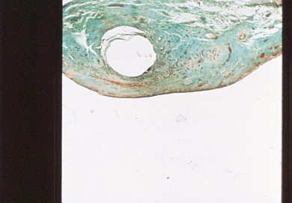
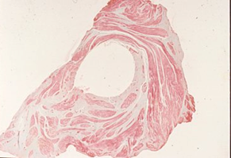
Conclusiones 2
El mega uréter primario congénito es la consecuencia de malformaciones no aparentes del uréter terminal
  Malformaciones fibrosas
  Malformaciones musculares
  Malformaciones epiteliales

Slide 8
Conclusiones 3
La musculatura del uréter dilatado encima del obstáculo reacciona
  primero : se hipertrofia
  a continuación : se atrofia
  las fibras musculares son reemplazadas por
    Fibras colágenas

Slide 9
Conclusiones 4
La musculatura lisa atrofiada del uréter dilatado es reemplazada por el tejido fibroso.
En consecuencias, la estructura del musculo liso del uréter dilatado se transforma también en estructura fibrosa obstructiva sin apariencia de estrechamiento.

Slide 10
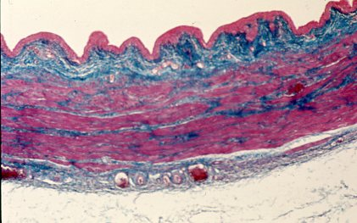
Pared del mega uréter dilatado (1975)
G.Debled. L’anatomie pathologique de l’uretère dilaté. Acta Urol. Belg.43,301-312, 1975

Slide 11
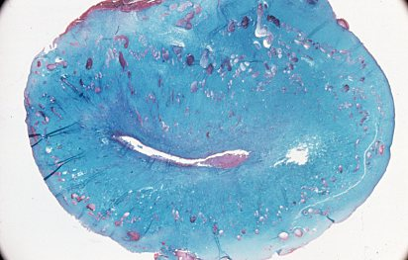
Pared del mega uréter dilatado (1975)
G.Debled. L’anatomie pathologique de l’uretère dilaté. Acta Urol. Belg.43,301-312, 1975

Slide 12
MEGA URÉTER PRIMARIO
VERSIÓN CORTA - FINAL

